Slide 1


GPS음소거
위치 기반 음소거 모드
발표자
수강 과목
담당 교수
한명규
모바일 프로그래밍
전병국 교수님

Slide 2
목 차
1. 시연 영상
2. 배경
3. 솔루션
4. 기술적 난관
5. 미해결 문제 개선 사항

Slide 3
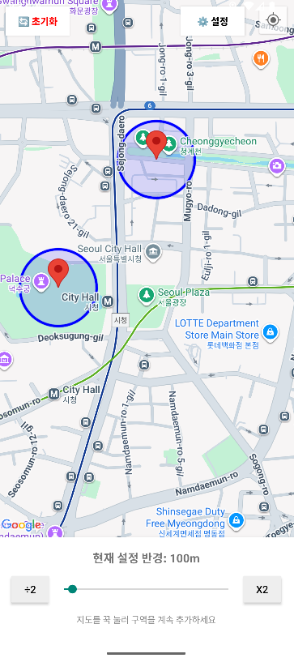
시연 영상
https://youtu.be/SMKVTr0sxgM

Slide 4


배경 : 일상의 불편함과 실수
잦은 실수
번거로움

Slide 5
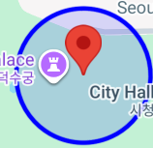





솔루션: 지오펜스 API 활용한 음소거 모드 4가지
미디어만 끄기
벨소리만 끄기
사용자가 지정 경계에 진입시 이벤트 발생
완전 무음
진동 모드
모든 모드에서 기상 알람(Alarm)은 절대 끄지 않습니다.

Slide 6
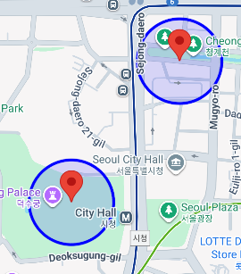
데이터 지속성 (PERSISTENCE)
AUTO SAVE & LOAD
앱이 강제 종료되거나 스마트폰이 재부팅되어도 사용자의 설정은 사라지지 않습니다.
SharedPreferences를 활용한 설정 값 저장
진입 직전 볼륨 상태 저장
구역 이탈 시 원래 상태로 복원

Slide 7
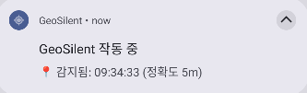
기술적 난관: 지오펜스의 백그라운드 감지
문제점: 배터리 최적화 정책
안드로이드 OS의 정책으로 인해, 화면이 꺼지면 위치 센서가 강제 종료되는 '좀비 프로세스' 현상이 발생합니다.
해결책: FOREGROUND SERVICE
상단바에 고정 알림을 띄워 시스템에게 '이 앱은 현재 중요한 작업 중'임을 알립니다. 이를 통해 24시간 끊김 없는 위치 감지를 보장합니다.

Slide 8
미해결 문제
개선사항
알림바 없이 백그라운드 실행
WIFI 온/오프 기능 추가
배터리 최적화

Slide 9
GPS음소거
공간을 배려하는 기술
Q & A
감사합니다.

